Slide 1
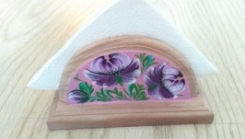
Серветниця проект для 5 класу

Slide 2
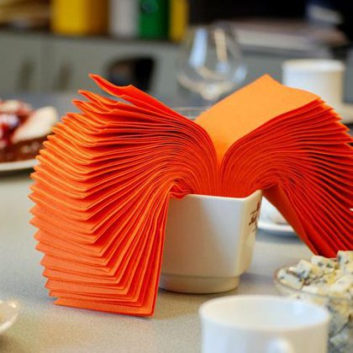
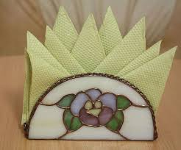
Призначення виробу
У кожної господині, що піклується за
тими, хто у неї за столом, є місце де
зберігаються паперові серветки.

Slide 3
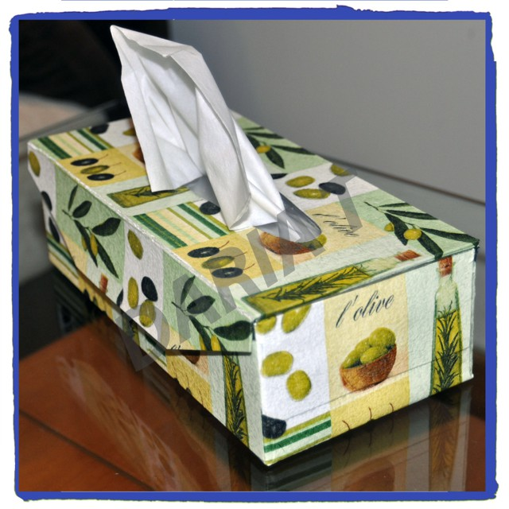
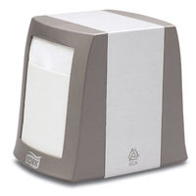
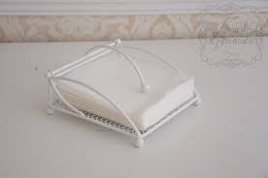
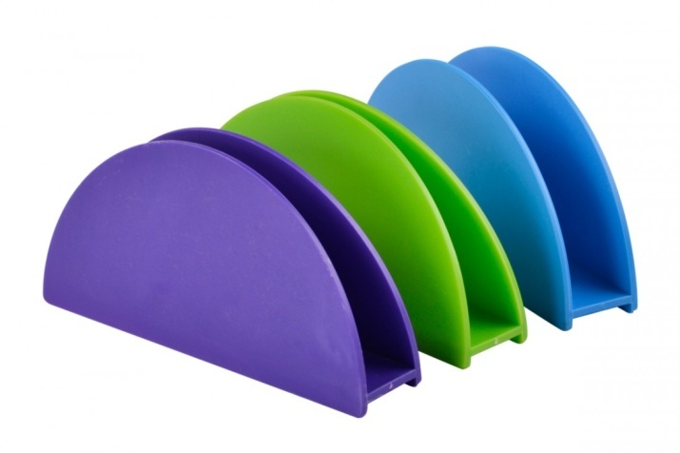
Це може бути:
Коробочка
Тримач
Серветниця
на стіл

Slide 4
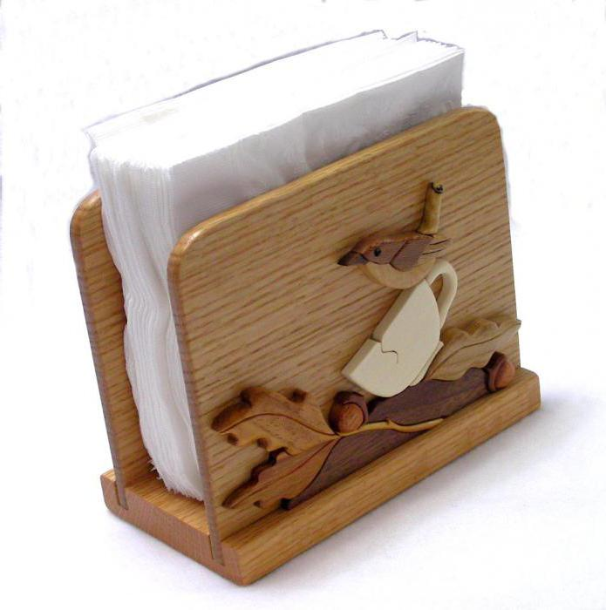
Технічне завдання
Виготовити серветницю, що складається з двох стінок і донця , для тримання паперових серветок на столі.

Slide 5
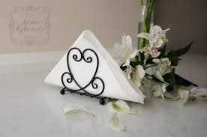
Вироби - аналоги
Зразок 2
Зразок 1

Slide 6
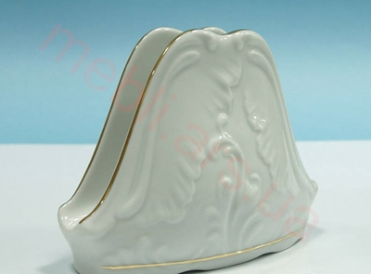
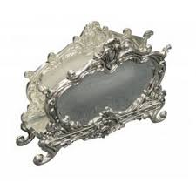
Зразок 3
Зразок 4

Slide 7
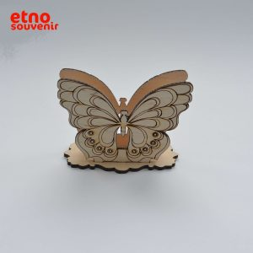
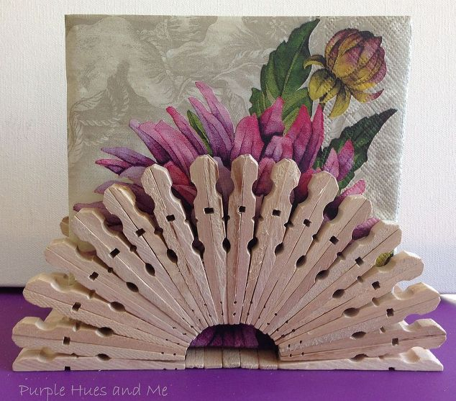
Зразок 6
Зразок 5

Slide 8
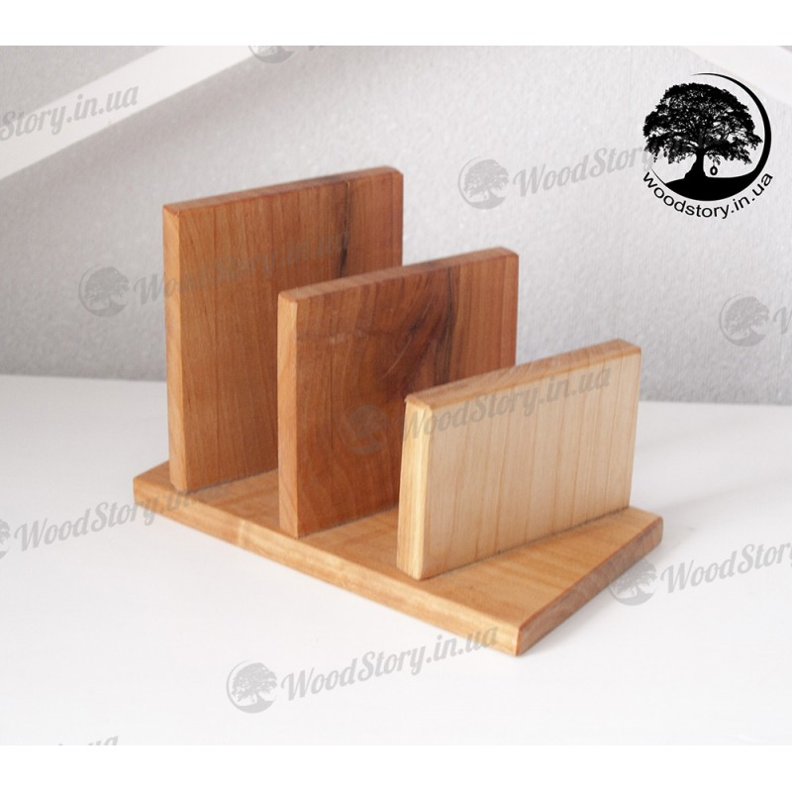
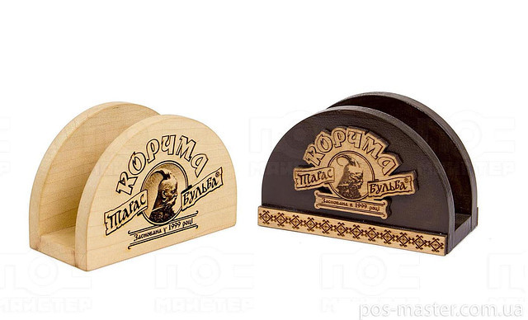
Зразок 8
Зразок 7
Зразок 9

Slide 9
Аналіз представлених аналогів
Для аналізу представлених зразків візьмемо такі критерії : функціональність, безпечність, складність, можливість виготовлення на уроці трудового навчання, матеріал, форма.

Slide 10
Порівняльна таблиця
Матеріал | скло | дріт | кераміка | метал | фанера | прищепки | деревина | пластмаса | деревина
Форма | + | + | + | + | ± | + | + | + | +
Можливість виготовлення | O | + | O | O | + | + | + | O | +
Складність | ***** | *** | **** | ***** | *** | *** | ** | ** | **
Критерії оцінювання
Зразок 6
Зразок 9
Зразок 3
Зразок 7
Зразок 1
Зразок 8
Зразок 2
Зразок 4
Зразок 5

Slide 11
В усіх зразках функціональність – не викликає сумнівів; безпечність - задовільна
Технічна пропозиція:
матеріал виробу –
фанера;
форма – близька до півкола, за вибором ; складність виготовлення –
не дуже висока.

Slide 12
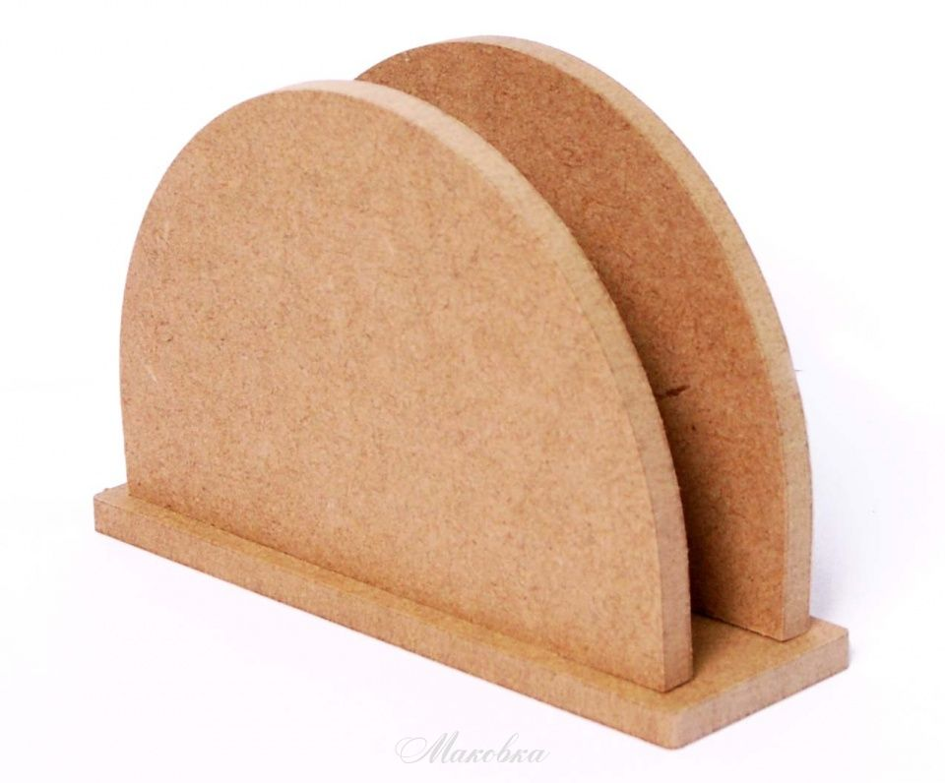
Розміри виробу:
по висоті – близько 100мм,
по довжині – близько 150мм,
по ширині – близько 30мм.

Slide 13
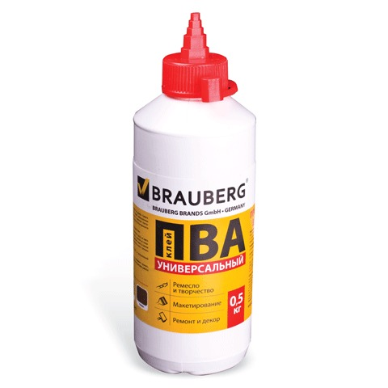
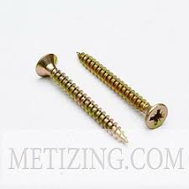
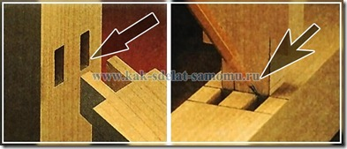
З'єднання деталей серветниці може бути: за допомогою клею, за допомогою шурупів, з'єднання шип – паз.

Slide 14
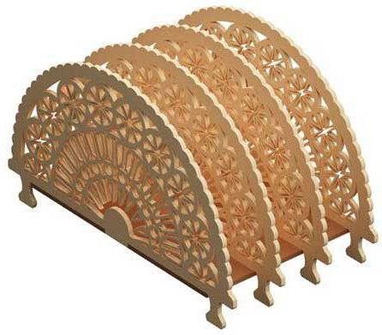
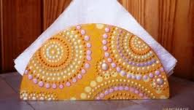
ХУДОЖНЄ КОНСТРУЮВАННЯ
Дерев'яні серветниці порадують не тільки функціональністю і довговічністю, але і колоритним дизайнерським оформленням.

Slide 15
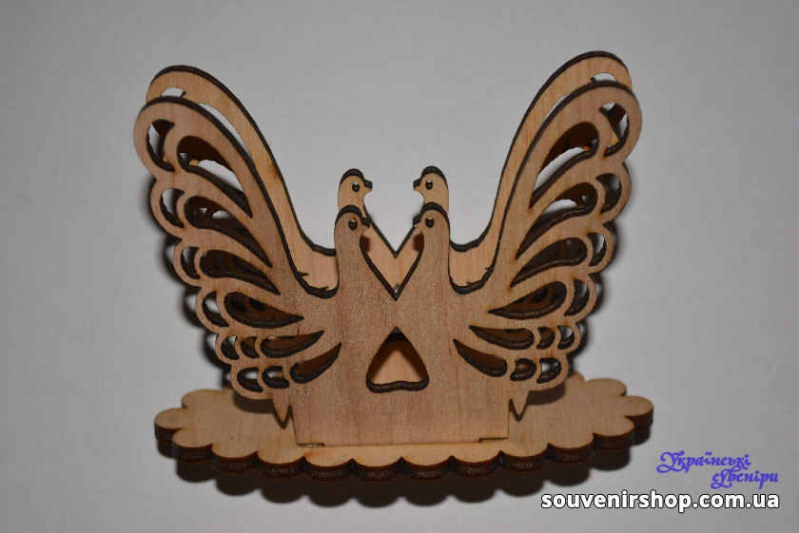
в
Для художнього оформлення серветниці можна вибрати такі техніки:
Випалювання
Ажурне випилювання

Slide 16
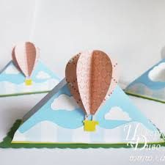
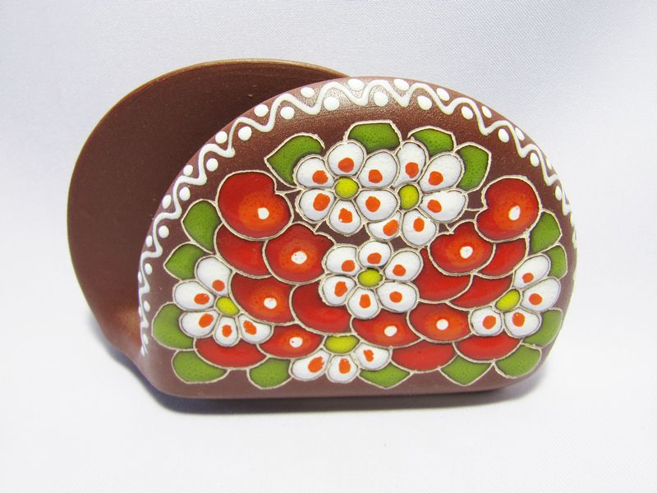
Художній розпис
Аплікація

Slide 17
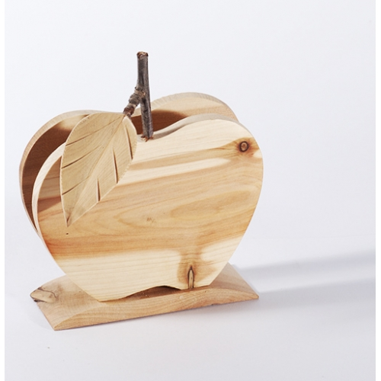
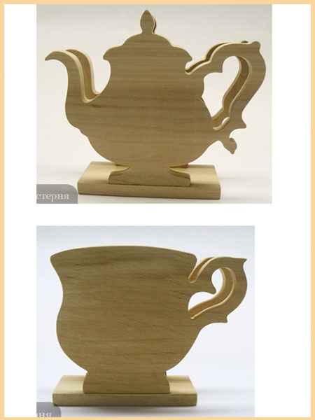
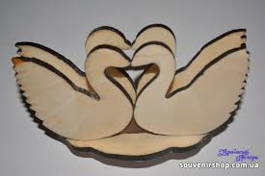
Або зробити оригінальну форму передньої стінки

Slide 18
Практична робота 1 1. виконати ескіз виробу – серветниці з фанери; 2. виконати креслення передньої стінки серветниці.* Важливо зробити точне креслення, та дотримуватись симетричності деталей * За бажанням використати шаблони передньої стінки, надані вчителем.
Робоча документація

Slide 19
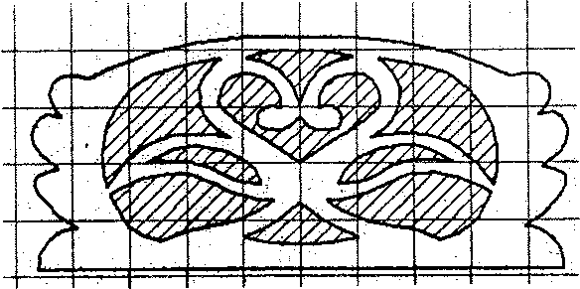
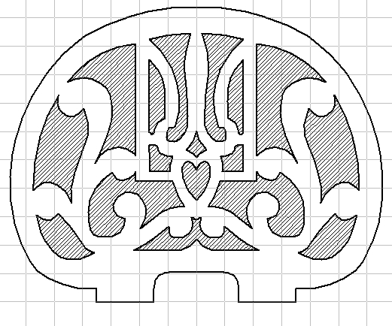
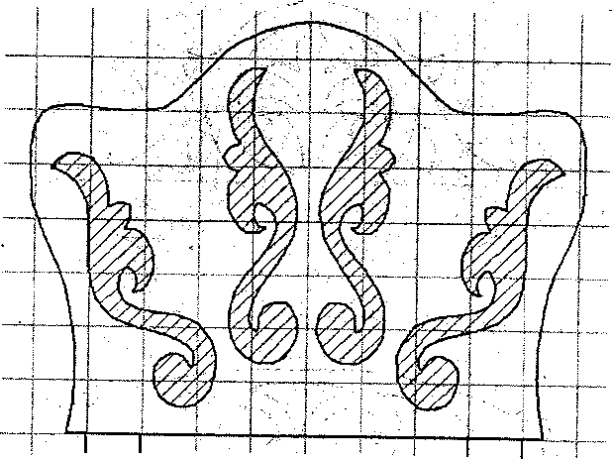
Шаблони для передньої стінки

Slide 20
Практична робота 2
Скласти технологічну карту виготовлення серветниці
№ з/п | Послідовність операцій | Інструменти та обладнання

Slide 21
Бажаю успіху !
Практична робота 3
Виготовити серветницю.

